Slide 1
机器人操作系统（ROS2）入门与实践

Slide 2
机器人操作系统（ROS2）入门与实践
第1章 Linux Ubuntu入门基础
第2章 ROS2安装与系统架构
第3章 ROS2编程基础
第4章 ROS2机器人运动控制
第5章 激光雷达在ROS2中的使用
第6章 IMU在ROS2中的使用
第7章 ROS2中的SLAM环境建图
第8章 ROS2中的NAV2自主导航
第9章 ROS2中的图像视觉应用
第10章 ROS2的三维视觉应用
第11章 ROS2的机械臂应用
第12章 基于ROS2的综合应用

Slide 3

第7章 ROS2中的SLAM环境建图
第
7
章
7.1 SLAM原理
7.2 SLAM Toolbox简介
7.3 仿真环境实现SLAM建图
7.4 本章小结

Slide 4
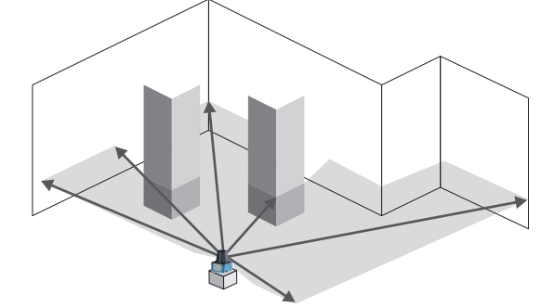
7.1 SLAM原理
“SLAM”，英文全称是“Simultaneous Localization And Mapping”，直译过来就是“即时定位与地图构建”。要理解SLAM，先得理解激光雷达的数据特点，激光雷达的扫描数据可以理解为一个障碍物分布的切面图，如图所示，其反映的是在一个特定高度上，障碍物面向雷达的边缘形状和分布位置。

Slide 5
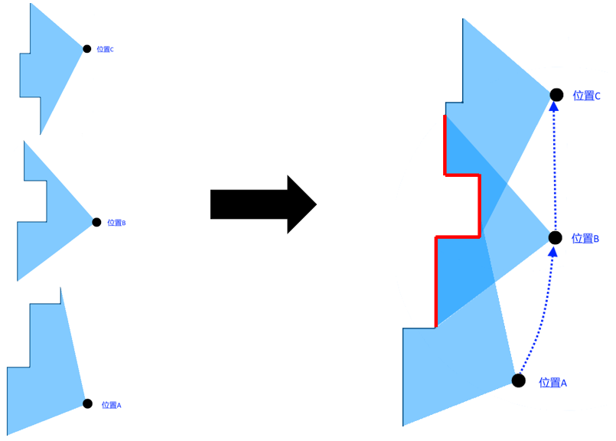
7.1 SLAM原理
将三个位置的激光雷达扫描轮廓拼合在一起，就能得到一个相对更完整的平面地图，同时也得出A、B、C三个位置在这个地图中的位置，如图所示：

Slide 6
7.2 SLAM Toolbox简介
在ROS2的官方教程中，推荐使用SLAM Toolbox来替代ROS1的Hector Mapping和Gmapping等建图软件包。SLAM Toolbox是由工程师Steve Macenski在Simbe Robotics公司就职期间构建的一套2D SLAM开源项目，目前由三星机器人研究院在维护。
要在ROS2中使用SLAM Toolbox，需要先安装相关软件包。安装指令为：
sudo apt install ros-humble-slam-toolbox

Slide 7
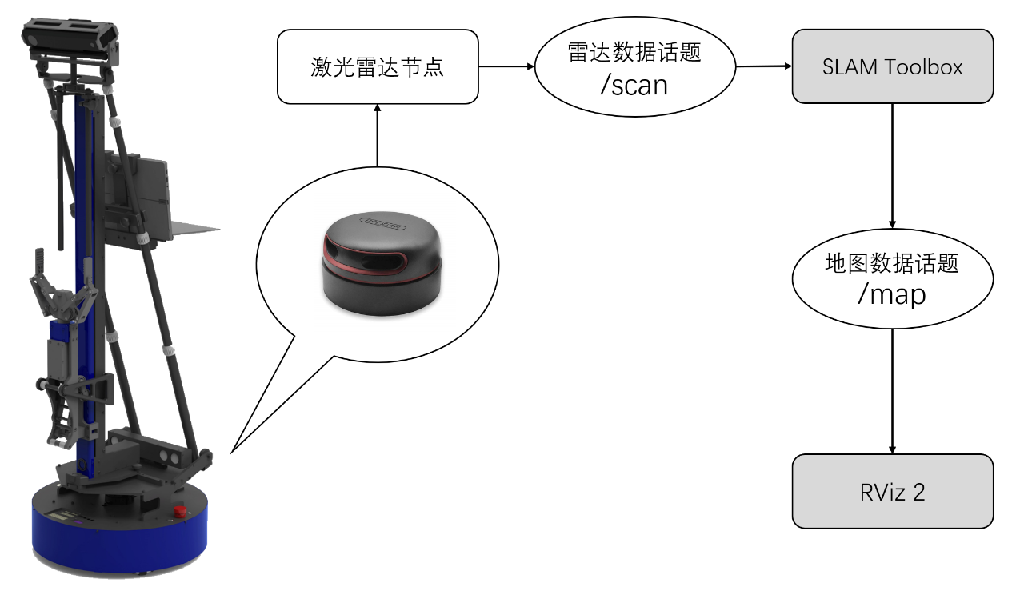
7.3 仿真环境实现SLAM建图
下面介绍如何在仿真环境中使用SLAM Toolbox进行SLAM建图。为了观察建图的过程，还会启动RViz2，实时显示建图的进展情况。所以建图时的数据通讯如图所示：
详细操作步骤见教材P184-P199页

Slide 8
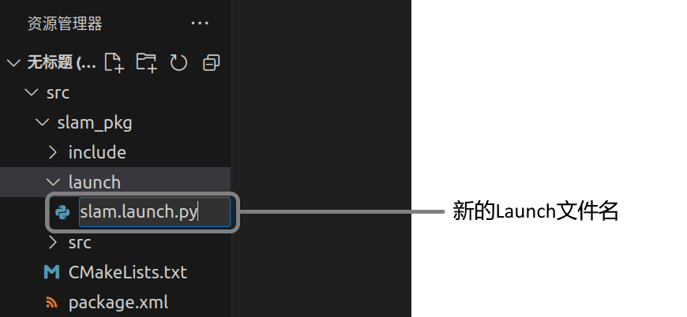
7.3 仿真环境实现SLAM建图
7.3.1 SLAM Toolbox的启动
SLAM Toolbox的启动比较简单，只需要启动slam_toolbox软件包里的建图节点，配置好相关参数，就可以启动建图了。下面通过编写一个Launch文件来启动SLAM Toolbox。首先在工作空间中创建一个软件包。
cd ~/ros2_ws/src
ros2 pkg create slam_pkg
接下来在这个软件包中实现SLAM建图功能。具体操作步骤如下：
1、编写Launch文件代码
在VSCode中找到[slam_pkg]软件包。新建文件夹并命名为“launch”。在新建的[launch]文件夹中 新建文件并命名为“slam.launch.py”。

Slide 9
7.3 仿真环境实现SLAM建图
编写这个Launch文件内容如下：
import os
from launch import LaunchDescription
from launch_ros.actions import Node
from ament_index_python.packages import get_package_share_directory
def generate_launch_description():
slam_params = {
"use_sim_time": True,
"base_frame": "base_footprint",
"odom_frame": "odom",
"map_frame": "map"
}
slam_cmd = Node(
package="slam_toolbox",
executable="sync_slam_toolbox_node",
parameters=[slam_params]
)

Slide 10
7.3 仿真环境实现SLAM建图
rviz_file = os.path.join(get_package_share_directory('wpr_simulation2'), 'rviz', 'slam.rviz')
rviz_cmd = Node(
package='rviz2',
executable='rviz2',
name='rviz2',
arguments=['-d', rviz_file]
)
ld = LaunchDescription()
ld.add_action(slam_cmd)
ld.add_action(rviz_cmd)
return ld
2、设置安装规则
install(
DIRECTORY
launch
DESTINATION
share/${PROJECT_NAME})

Slide 11
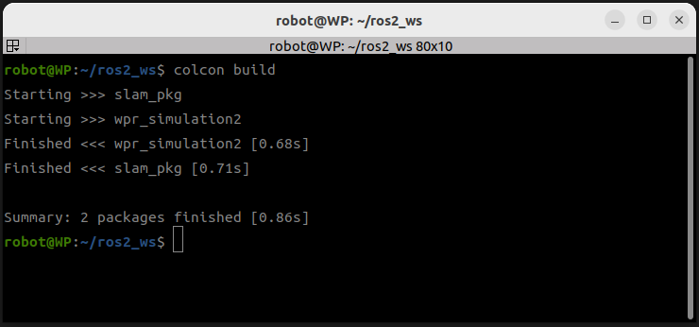
7.3 仿真环境实现SLAM建图
3、编译软件包
cd ~/ros2_ws
colcon build

Slide 12
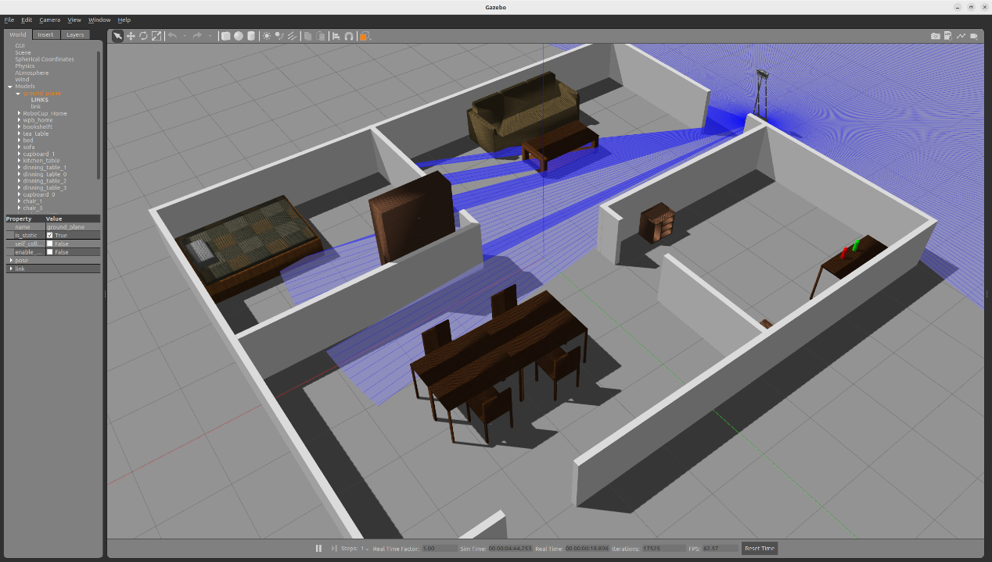
7.3 仿真环境实现SLAM建图
7.3.2 仿真环境建图
source install/setup.bash
ros2 launch wpr_simulation2 robocup_home.launch.py

Slide 13
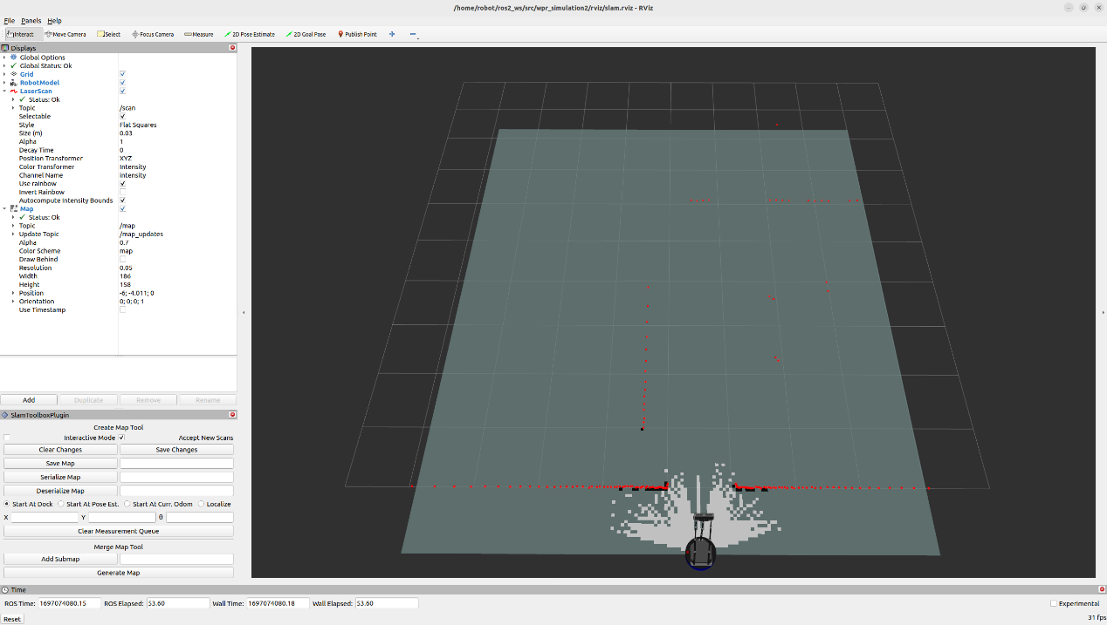
7.3 仿真环境实现SLAM建图
打开第2个子窗口。
source install/setup.bash
ros2 launch slam_pkg slam.launch.py

Slide 14
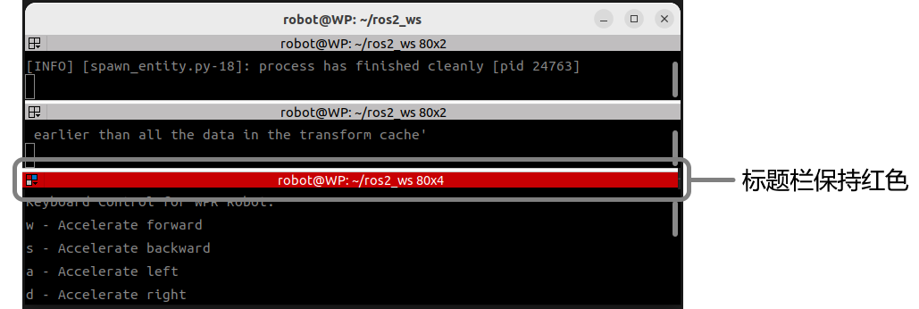
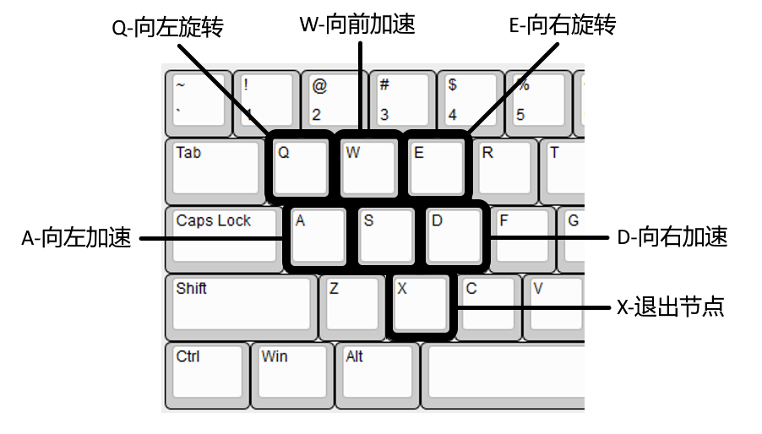
7.3 仿真环境实现SLAM建图
打开第3个子窗口。
source install/setup.bash
ros2 run wpr_simulation2 keyboard_vel_cmd

Slide 15
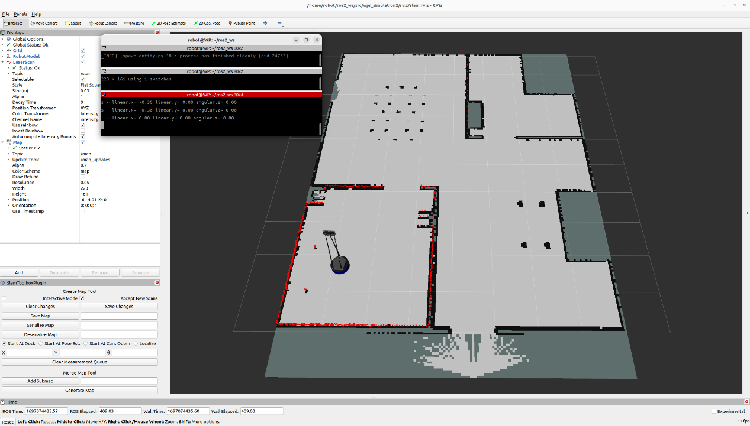
7.3 仿真环境实现SLAM建图
机器人在场景里巡游一遍之后，就可以看到建好的地图了。

Slide 16
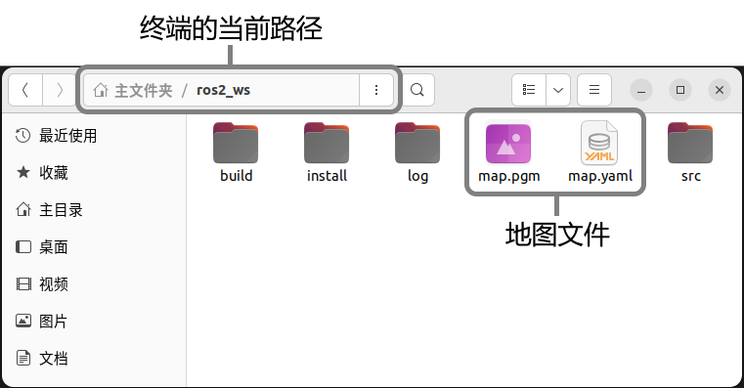
7.3 仿真环境实现SLAM建图
7.3.3 地图的保存
ros2 run nav2_map_server map_saver_cli -f map
在终端窗口的当前路径（~/ros2_ws）下创建两个地图文件：map.pgm和map.yaml。

Slide 17
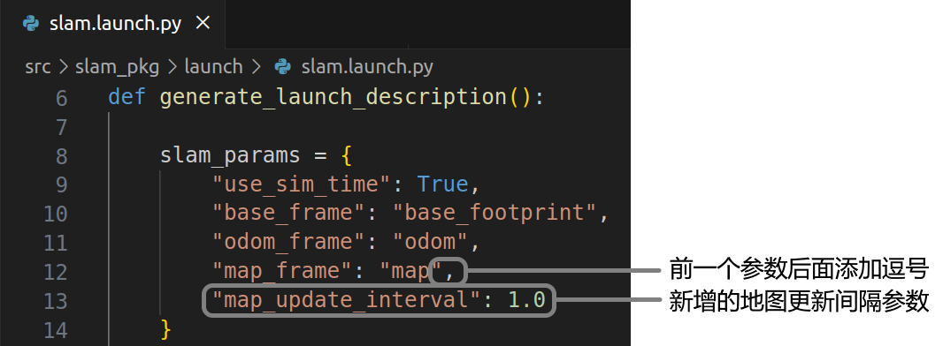
7.3 仿真环境实现SLAM建图
7.3.4 SLAM Toolbox的参数设置
除了上面例子的四个参数， SLAM Toolbox还提供了大量的参数可供设置。举个例子，设置地图更新间隔参数map_update_interval。在软件包slam_pkg的[slam.launch.py]里，为字典slam_params添加一个参数。如图所示，参数名为“map_update_interval”，数值为1.0，表示机器人每移动1.0米就更新一次地图。

Slide 18
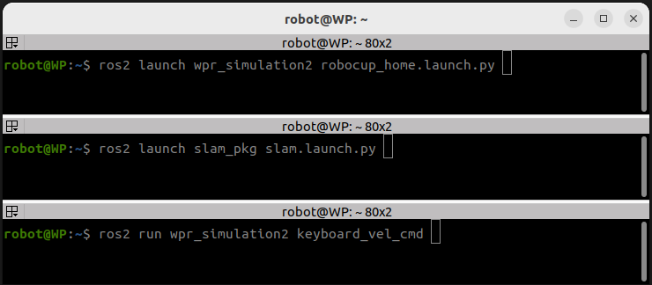
7.3 仿真环境实现SLAM建图
对slam_pkg进行编译，激活CMakelists.txt里的安装规则。
cd ~/ros2_ws
colcon build
ros2 launch wpr_simulation2 robocup_home.launch.py
ros2 launch slam_pkg slam.launch.py
ros2 run wpr_simulation2 keyboard_vel_cmd
用键盘控制机器人在仿真环境里建图，注意观察地图刷新频率的变化。

Slide 19
7.4 本章小结
本章主要是对ROS2中的SLAM环境建图进行介绍和编程。首先详细说明了在ROS2中的SLAM建图原理；接着，对ROS2的官方教程中推荐使用的SLAM Toolbox进行了介绍；最后，介绍如何在仿真环境中使用SLAM Toolbox进行SLAM建图，并实时显示建图的进展情况。

